Slide 1
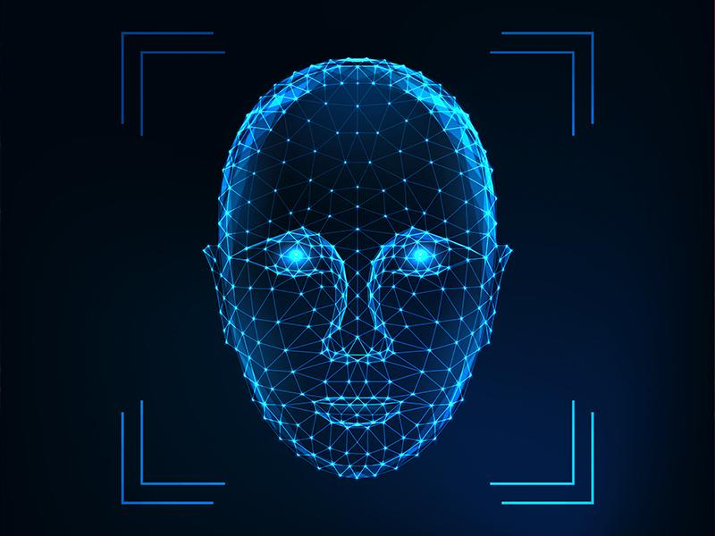
Arcdetektálás
Bakos Rózsa Ajándék, Kálmán Előd Arto, Németh Bence Máté, Nyerges Bálint

Slide 2
Projekt Célja
Átfogóan megvizsgáljuk, hogyan fejlődött az arcdetektálás
Haar Cascade
Modern, neurális háló alapú megoldások(Caffe és a YuNet)
Ezt ne parancssorból kelljen futtatni, hanem egy felhasználóbarát grafikus felületen keresztül lehessen vezérelni és összehasonlítani az eredményeket

Slide 3
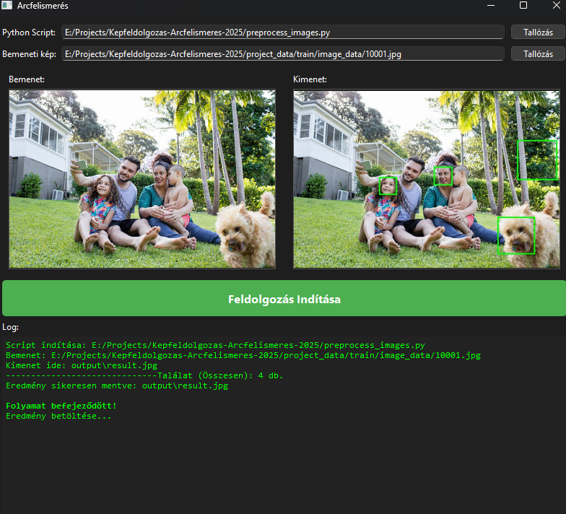
Megközelítés – Haar Cascade
Sok kicsi, gyorsan számolható Haar-jellemzőt (Haar features) használ.
Kis fekete-fehér téglalapmintákat csúsztat a képen, és megnézi, hogy a világos–sötét mintázat mennyire hasonlít a tanult objektumhoz.
Szürkeárnyalatos képeken dolgozik.
Gyors és egyszerű felismerő, de ma már sokkal jobb, modernebb módszerek is léteznek.

Slide 4
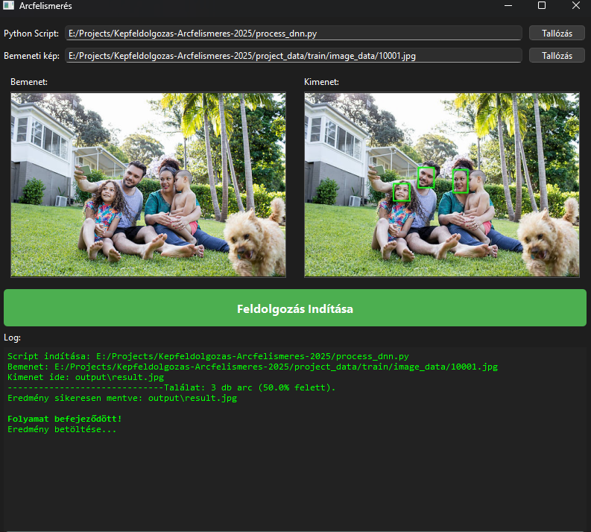
Megközelítés – DNN
A modern arcfelismerés már neurális hálókat használ
Caffe alapú DNN modell
SSD (Single Shot Detector) architektúrát használ, ResNet-10 alapon
Színes képeken dolgozik
Pixel-szintű mintázatok helyett komplexebb vonásokat keres
Sokkal stabilabb változó fényviszonyok között is

Slide 5
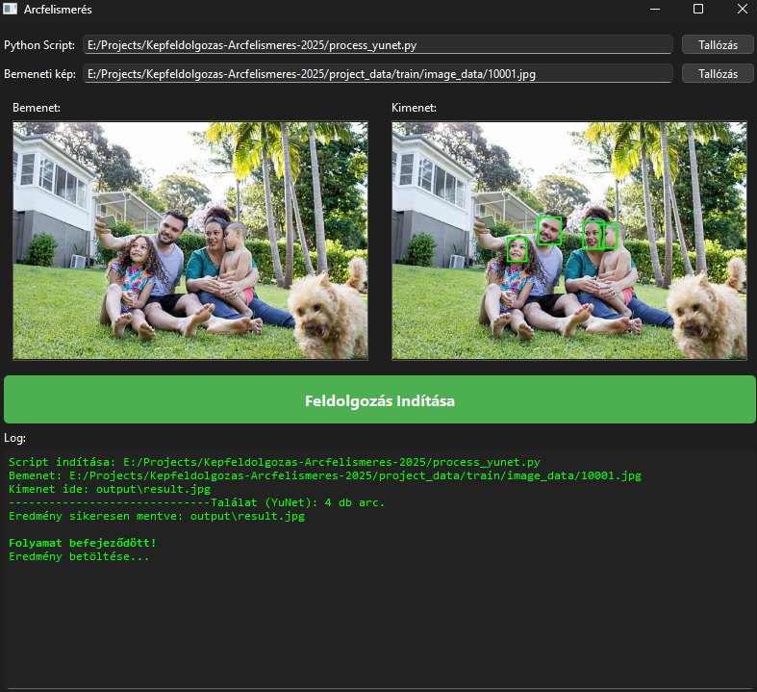
Megközelítés - YuNet
Legmodernebb megoldás
OpenCV Zoo-ból integrált, .onnx formátumban
Rendkívül kicsi és gyors
Képes megtalálni azokat az arcokat is, amik profilból látszanak, vagy részben takarásban vannak(ahol a klasszikus algoritmusok kudarcot vallanak)

Slide 6
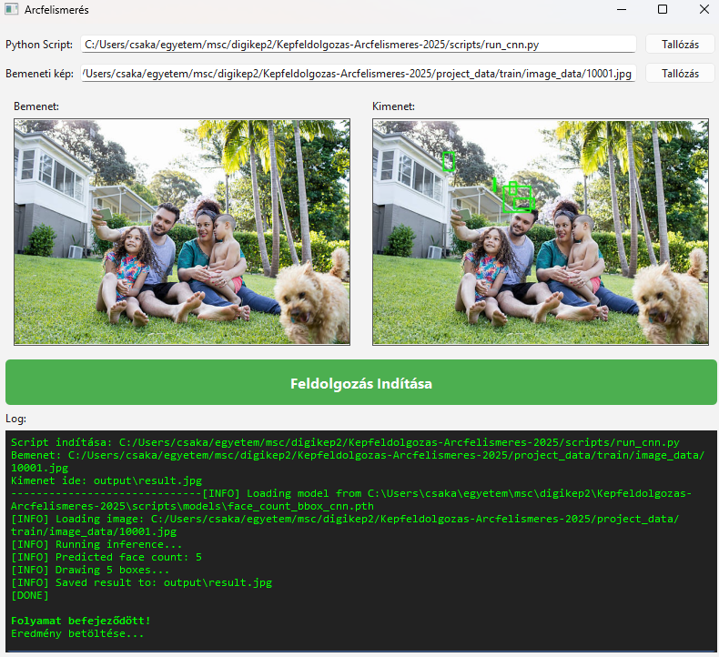
Megközelítés – Saját megoldás
Regressziós feladat
3 rétegű CNN maxpool-okkal
Vizsgáltam még:
Tradicionális ML megoldások
Egyszerű NN
Klasszifikációs feladatként
MSE
~0.3 (+/-1 arc képenként)
Arcszámlálásban ügyes, azok megtalálásában kevésbé

Slide 7
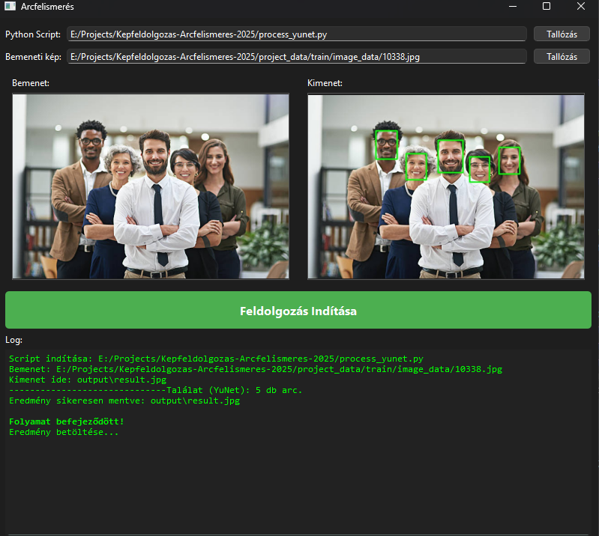
GUI

Slide 8
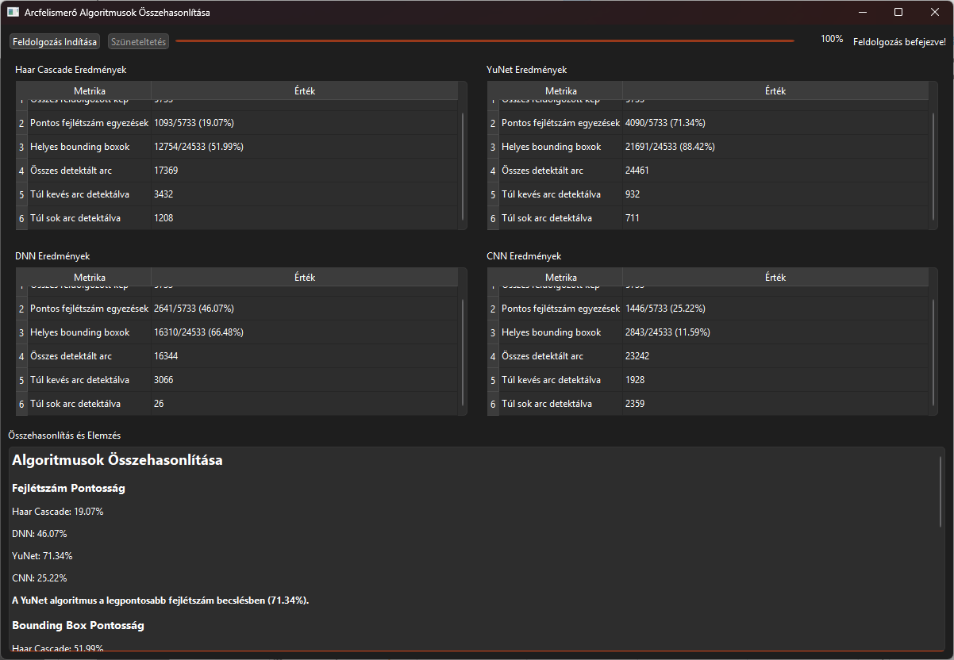
Algoritmusok összehasonlítása GUI

Slide 9
Eredményeké és összehasonlítás
YuNet (A leghatékonyabb): Legpontosabb: 71,34% (Arclétszám) és 88,42% (Bounding Box). Legtöbb találat: 24 461 detektált arc. | DNN (A legmegbízhatóbb): Minimális hiba: Mindössze 26 db téves ("túl sok") detektálás, ami kiemelkedően tiszta működést jelent.
Saját CNN: Magas érzékenység (23 242 találat), de alacsony pontosság (11,59% BBox). Sok a téves riasztás (2359 db "túl sok" hiba), így a modell még finomhangolásra szorul. | Haar Cascade: Elavult technológia, alacsony hatékonysággal (19,07% pontosság).

Slide 10
Köszönjük a figyelmet!
Bakos Rózsa Ajándék, Kálmán Előd Arto, Németh Bence Máté, Nyerges Bálint
Kérdések?

